Slide 1
Zdravko Blagdan - blagi
zdravko.blagdan@adriatic.hr
Programer od 1981.
DBA
Sistem programer
Programirao u raznim jezicima
Web site 1997
Prvi osobni site 1997 (www.blagi.net)
Web developer intenzivnije od 2011.

Slide 2
Teme
HTTP HyperText Transfer Protocol
HTML HyperText Markup Language
CSS Cascading Style Sheets
JavaScript

Slide 3
HTTP
HyperText Transfer Protocol
Fabien Potencier
Symfony2 is an HTTP framework; it is a Request/Response framework. That's the big deal. The fundamental principles of Symfony2 are centered around the HTTP specification.

Slide 4
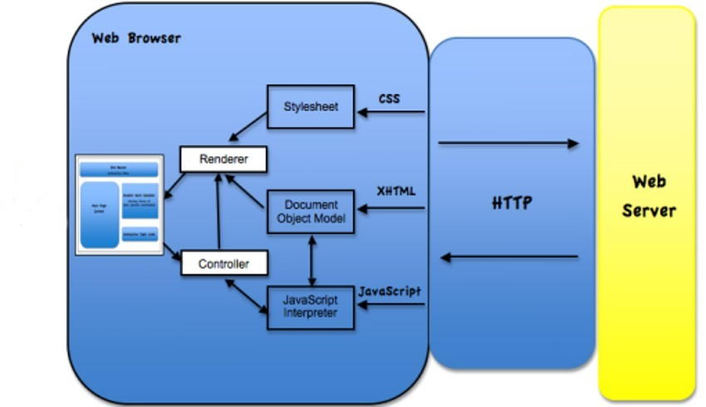
HTTP
HyperText Transfer Protocol zasniva se na zahtijevanju-odgovaranju (request/response) u klijent-server modelu.
To je protokol aplikacijskog sloja OSI modela
Npr:

Slide 5
HTTP - povijest
HTTP/1.0 prva službena verzija iz 1996.
HTTP/1.1 iz 1999. omogućuje višestruku uporabu jednom uspostavljene konekcije
HTTP/2 je publiciran 2015., ali nije još u potpunosti implementiran. Donosi povećanje brzine (uglavnom pomoću multipleksiranja)

Slide 6
HTTP – URL – URI - URN
URI – Unified Resouce Identifier
URN – Unified Resource Name
URL – Unified Resource Locator
URI
about.html
URN
adriatic.hr/about.html
adriatic.hr/slika1.jpg
URL
http://adriatic.hr/about.html
ftp://adriatic.hr/slika1.jpg

Slide 7
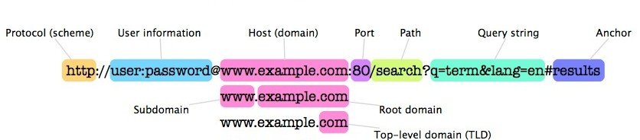
HTTP – URL
Enkodirani URL:
URL ne smije sadržavati posebne znakove kao što su npr. blank ili '~'. Specijalni znakovi se kodiraju u obliku %xx, gdje je ASCII heksadecimalni kod. Npr. '~' se kodira kao %7e, '+' kao %2b, blank kao %20 ili '+'. Tako kodirani URL se zove 'encoded URL'
npr: /privatni smjestaj => /privatni+smjestaj

Slide 8
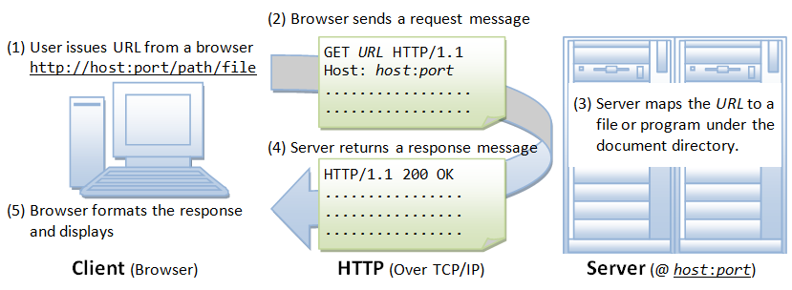
HTTP – Request/Response
Zahtjev/odgovor (Request/Response)

Slide 9
HTTP – Format poruke
Klijent i server razmjenjuju poruke s čistim ASCII tekstom.
Klijent šalje zahtjeve, a server odgovore.
REQUEST poruka sadrži:
  Prvi "request redak" (npr: GET /slika.jpg HTTP/1.1)
    metoda (GET, POST, ...)
    putanja (path) (/slika.jpg)
    Protokol (HTTP/1.1)
  Header polja (npr. Accept-Language: en). Obavezno je samo Host polje
  Prazni redak (samo CR/LF)
  Opcionalno tijelo poruke
  Request redak i header reci moraju završavati sa CR/LF

Slide 10
HTTP – Format poruke
RESPONSE poruka sadrži:
  Prvi "statusni redak" (npr: HTTP/1.1 200 OK)
    Protokol (HTTP/1.1)
    Status kod (200)
    Razlog (OK)
  Response header polja (npr. Content-Type: text/html).
  Prazni redak (samo CR/LF)
  Opcionalno tijelo poruke
  Statusni redak i header polja moraju završavati s CR/LF
  Tijelo poruke može imati za novi redak ili CR/LF ili samo R ili samo LF
  Primjer: http://phpacademy.booking.blagi/accommodation

Slide 11
HTTP – Metode
HTTP metode:
  GET – dohvat resursa od servera
  POST – slanje podataka na server
  PUT - traži se od servera pohrana podataka
  HEAD – isto što i GET ali server vraća samo header u responsu
  Manje korišteni: DELETE, TRACE. OPTIONS,...
  Kod slanja forme (query string), ovisno o vrsti podataka treba razmotriti prednosti POST metode u odnosu na GET
    Količina podataka koje možemo poslati preko POST metode je neograničena jer se šalju u tijelu request poruke
    Query string se ne prikazuje u adresnom polju browsera
    Iako se lozinka kod POSTanja ne prikazuje u adresnom polju, prenosi se na server kao obični tekst i nepoželjne osobe mogu lako doći do nje. Stoga, slanje lozinke preko POST requesta nije sigurno

Slide 12
HTTP - sigurnost
Više vrsta autentifikacije, najčešće se koristi bazična
HTTPS (HTTP secure) je protokol za sigurnu komunikaciju. Koristi HTTP protokol uz TLS ili SSL enkripciju što bi trebalo osigurati privatnost i integritet u razmjeni podataka.
SSL - Secure Sockets Layer
TLS - Transport Layer Security
HTTP
HTTPS
HTTP
HTTP
TCP
TLS ili SSL
IP
TCP
IP

Slide 13
HTTP - stateless
HTTP je stateless protokol što znači da pojedini request ne zna ništa o nekom drugom requestu. To predstavlja problem pa se stanja između requestova prenose na različite načine:
  Kolačići (cookies)
  Serverska sesija
  Skrivene varijable (npr. u input poljima forme)
  Dodavanje informacija u URI kodirane parametre

Slide 14
HTTP - XMLHttpRequest
XMLHttpRequest (XHR) je API u obliku objekta čije metode prenose podatke između browsera i web servera. Objekt je dio JavaScript komponente browsera. Taj koncept omogućuje dohvaćanje podataka i nakon što je učitana stranica, tako da se stranica ne učitava ponovno već samo modificira njen dio. To počiva na Ajaxu (Asynchronous JavaScript and XML).
Unatoč imenu mogu se koristiti i drugi protokoli osim HTTP-a, podaci mogu biti i u drugim oblicima osim XML-a, kao npr. JSON (JavaScript Object Notation), HTML, obični tekst.

Slide 15
HTTP alati
Alati koji mogu pomoći kod testiranja ili debugiranja HTTP:
Browser Dev Tools – Network
POSTMAN – aplikacija (https://www.getpostman.com/)
CURL CLI
PHP cURL Library (client URL)
Telerik FIDDLER free web debugging proxy (http://www.telerik.com/fiddler)

